Slide 1
Bài 39
CÁC SỐ 11, 12, 13, 14, 15, 16

Slide 2
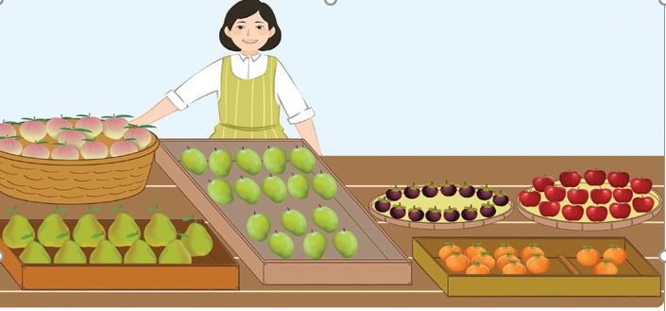
Bài 39
CÁC SỐ 11, 12, 13, 14, 15, 16
Tiết 1
HOẠT ĐỘNG 1: KHỞI ĐỘNG
Quan sát tranh

Slide 3

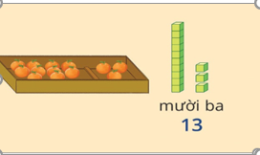
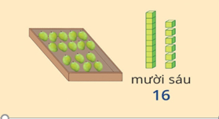
HOẠT ĐỘNG 2

Slide 4
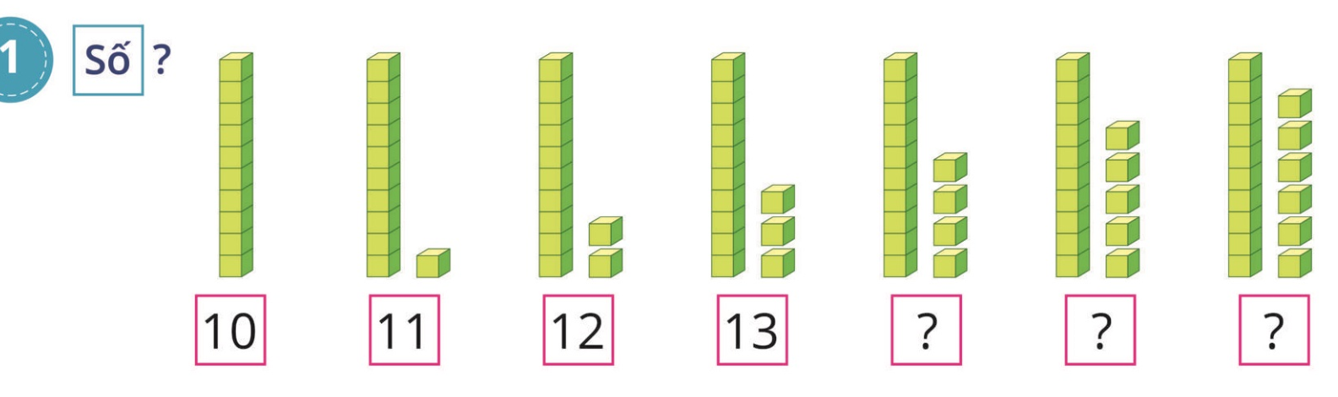
Bài 39
CÁC SỐ 11, 12, 13, 14, 15, 16
Tiết 1
14
15
16

Slide 5




校园
安全
Thư giãn

Slide 6

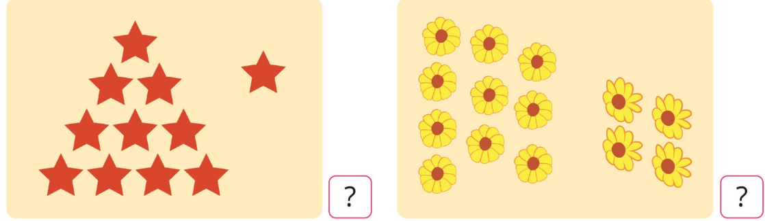
Bài 2
CÁC SỐ 11, 12, 13, 14, 15, 16
Tiết 2
2
2
Số
?
11
14

Slide 7
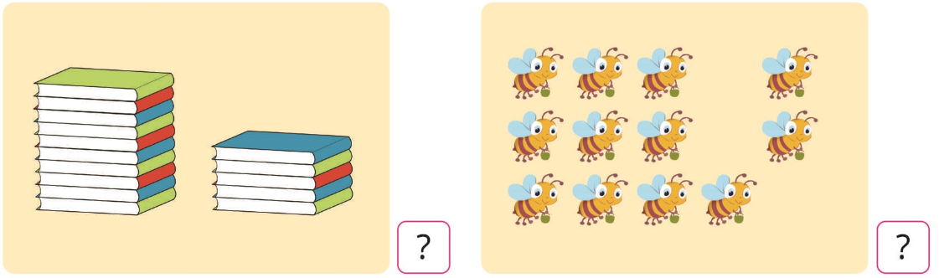
Bài 2
CÁC SỐ 11, 12, 13, 14, 15, 16
Tiết 2
2
Số
?
15
12

Slide 8

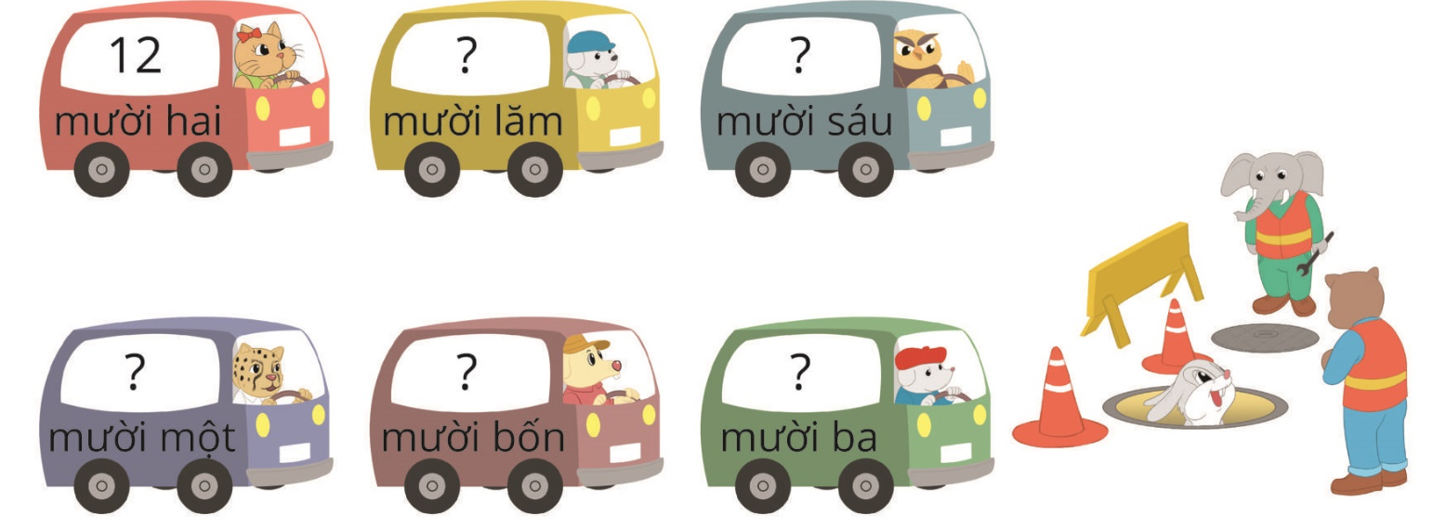
Bài 39
CÁC SỐ 11, 12, 13, 14, 15, 16
Tiết 2
3
Số
?
15
16
11
14
13

Slide 9
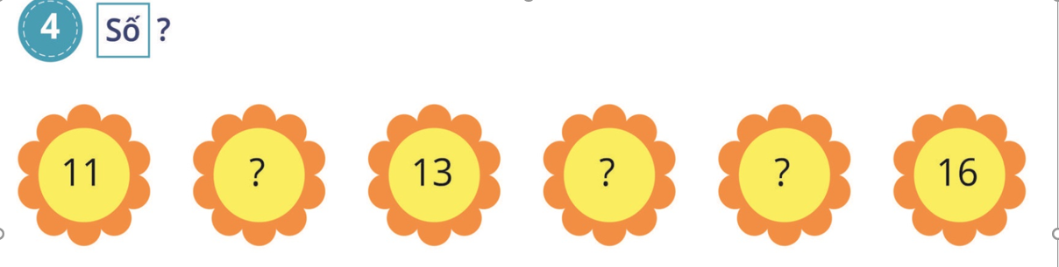
Bài 39
CÁC SỐ 11, 12, 13, 14, 15, 16
Tiết 2
12
14
15

Slide 10

Bài 2
CÁC SỐ 11, 12, 13, 14, 15, 16
Tiết 2
Tiết 2
4
Số
?
15
13
12
11

Slide 11
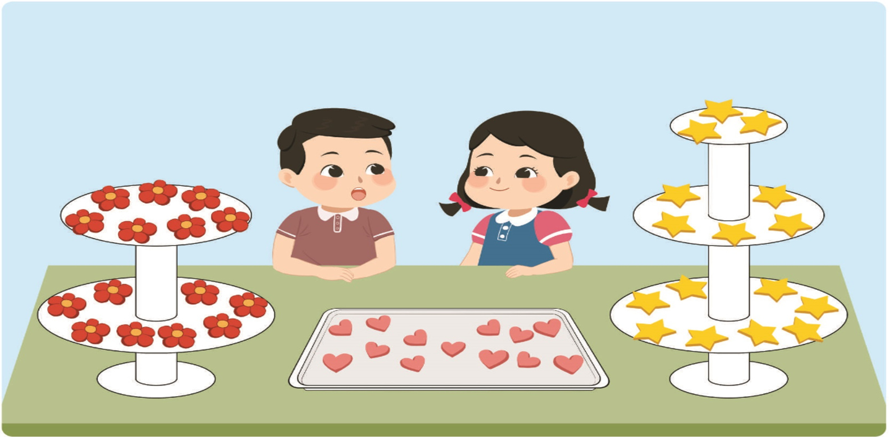
HOẠT ĐỘNG 4: VẬN DỤNG
Tiết 2
5
Xem tranh rồi đếm số bánh mỗi loại:

Slide 12


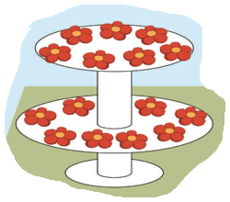

Trò chơi: Đố bạn
Cách chơi:+ Học sinh thực hiện theo 3 nhóm hoặc 6 nhóm.
Quan sát và đếm số bánh và gắn thẻ số dưới mỗi tranh.
13
13
13

Slide 13
HOẠT ĐỘNG 5: CỦNG CỐ
Hãy đếm xem tổ em có bao nhiêu bạn?

Slide 14
Tạm biệt !

